Slide 1

Redes de Computadores 1
Prof. Esp. Ederson da Costa
Conteúdo: Comunicação de dados

Slide 2
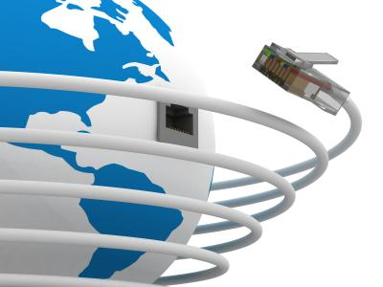
Introdução à comunicação de dados.

Slide 3
As comunicações de dados e as redes estão mudando a maneira pela qual fazemos negócio e o modo como vivemos.
Um relatório vindo da Alemanha para o Brasil.
Teleconferência entre continentes.
Quando nos comunicamos na grande rede, estamos compartilhando informações, que podem ser remotas ou locais, a local se da normalmente frente a frente, já a remota se da a distância. O termo Telecomunicação abrange telefonia, telegrafia, televisão e comunicação a distância (tele, em grego, quer dizer “distante”)

Slide 4
A palavra dados se refere à informação apresentadas em qualquer forma que seja acordada entre as partes que criam e usam os dados.
Os dados - podem ser considerados a matéria prima
A Informação – Resultado do processamento dos dados.
Comunicação de dados são as trocas de dados entre dois dispositivos por intermédio de algum tipo de meio de transmissão, como um cabo condutor formado por fios.

Slide 5
Quais os 2 itens básicos necessários para a comunicação de dados?

Slide 6
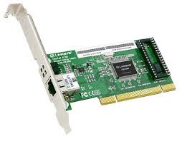
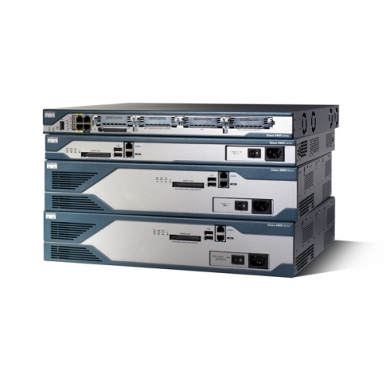
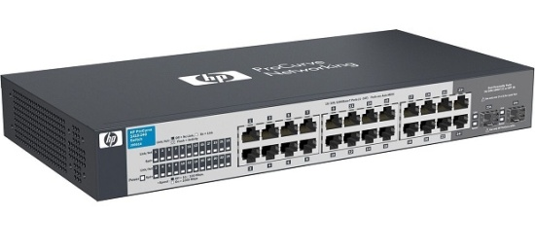
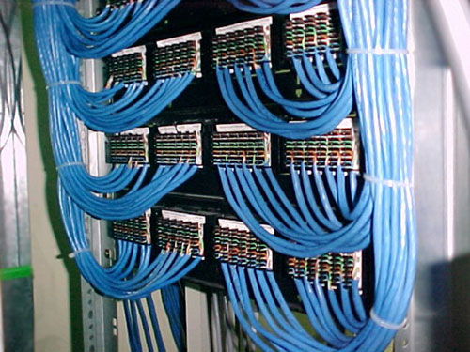
O Hardware

Slide 7




O Software

Slide 8
A Rede de computadores precisa de uma combinação de hardware e software que envia dados de uma localidade a outra. O hardware consiste no equipamento físico que transporta sinais de um ponto a outro da rede. O software consiste em conjuntos de instruções que tornam possível os serviços que esperamos de uma rede.
Forouzan , Behrouz A. 2008

Slide 9
A eficácia de um sistema de comunicação de dados depende de quatro características fundamentais:
Entrega
Precisão
Sincronização
Jitter

Slide 10
Entrega
O sistema deve entregar dados no destino correto. Os dados têm de ser recebidos pelo dispositivo ou usuário pretendido e apenas por esse dispositivo ou usuário.
Exemplos????????????
Mensagem para pessoa errada.

Slide 11
Precisão
O sistema deve entregar dados de forma precisa. Dados que foram alterados na transmissão e deixados sem correção são inúteis.
Exemplos????????????
Carta Pela metade

Slide 12
Sincronização
O sistema deve entregar dados no momento certo. Dados entregues com atraso são inúteis. No caso de vídeo e áudio, a entrega em tempo significa fornecer os dados à medida que eles são produzidos e sem atrasos consideráveis. Esse tipo de entrega é denominado de transmissão em tempo real
Exemplos????????????
Vídeos em tempo real.

Slide 13
Jitter
Refere-se à variação no tempo de chegada dos pacotes. È o atraso desigual na entrega de pacotes de áudio e vídeo. Suponhamos, por exemplo, que pacotes de vídeo sejam enviados a cada 30min. Se alguns destes pacotes chegarem com um atraso de 30min e outros um atraso de 40min, o resultado será uma qualidade de vídeo irregular.
Exemplos????????????
Ligação via VOIP

Slide 14
Um sistema de comunicação de dados é formado por cinco componentes.
Mensagem
Emissor
Receptor
Meio de transmissão
Protocolo

Slide 15
Mensagem
São informações (dados) a serem transmitidas. Entre as formas populares de informação, temos: texto, números, figuras, áudio e vídeo.

Slide 16
Emissor
É o dispositivo que envia a mensagem de dados. Pode ser um computador, estação de trabalho, aparelho telefônico, televisão e assim por diante.

Slide 17
Receptor
É o dispositivo que recebe a mensagem. Pode ser um computador, estação de trabalho, aparelho telefônico, televisão e assim por diante.

Slide 18
Meio de transmissão
É o caminho pelo qual uma mensagem trafega do emissor ao receptor. Alguns exemplos de meios de transmissão são os seguintes: cabo par trançado, cabo coaxial, cabo de fibra óptica e ondas de rádio.

Slide 19
Protocolo
É um conjunto de regras que controla a comunicação de dados. Representa um acordo entre os dispositivos de comunicação. Sem um protocolo, dois dispositivos podem estar conectados, mas sem se comunicar. De modo semelhante, uma pessoa que fala francês não consegue entender outra que fala apenas o idioma japonês.
# Padrão.

Slide 20
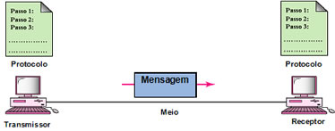

Slide 21
Tipos de Comunicação.

Slide 22
Simplex
No modo simplex, a comunicação é unidirecional, como em uma via de mão única. Apenas um dos dois dispositivos em um link pode transmitir; o outro pode apenas receber.
Teclados e monitores tradicionais são exemplos de dispositivos simplex. O teclado só é capaz de introduzir informações; o monitor pode somente mostrar as saídas. O modo simplex pode usar toda a capacidade do canal para enviar dados em uma única direção.

Slide 23
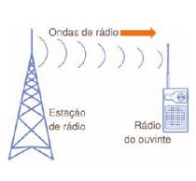
Simplex
Transmissão de Rádio

Slide 24
Half-Duplex
No modo half-duplex, cada estação pode transmitir, assim como receber, mas não ao mesmo tempo. Quando um dispositivo está transmitindo, o outro pode apenas receber e vice-versa
O modo half-duplex é uma estrada de pista única com trafego permitido em ambas às direções. Quando carros estão trafegando em uma direção, os veículos que vêem no outro sentido tem de esperar.

Slide 25
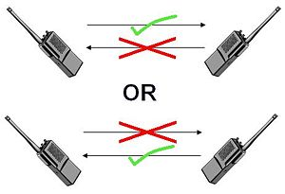
Half-Duplex
Radio de Comunicação

Slide 26
Full-Duplex
No modo full-duplex (também chamado de duplex), ambas as estações podem transmitir e receber simultaneamente.
O modo full-duplex é como uma via de mão dupla com trafego fluindo em ambas as direções ao mesmo tempo. No modo full-duplex, sinais indo em uma direção compartilham a capacidade do link com sinais indo na outra direção. Esse compartilhamento pode ocorrer de duas maneiras:

Slide 27
Full-Duplex Tipos:
O link contém dois caminhos de transmissão separados fisicamente, um para transmissão e outro para recepção.
A capacidade do canal é dividida entre os sinais que trafegam em ambas as direções.
Um exemplo comum de comunicação full-duplex é a rede telefônica.

Slide 28


Slide 29
Critérios de uma rede de computadores:
Uma rede de computadores deve ser capaz de atender a um certo número de critérios. Os mais importantes são:
Desempenho
Confiabilidade
Segurança

Slide 30
Desempenho
O desempenho pode ser medido de várias formas, inclusive pelo tempo de trânsito. Tempo de trânsito é a quantidade de tempo necessária para uma mensagem trafegar de um dispositivo a outro. O tempo de resposta é o tempo decorrido entre uma solicitação e sua resposta.
Throughput ( Capacidade de Vazão de um link)
Delay (Atraso na entrega do pacote)

Slide 31
Confiabilidade
É medida pela freqüência de falhas, pelo tempo que um link leva para se recuperar de uma falha e pela robustez da rede em caso de uma catástrofe.

Slide 32
Segurança
Entre as principais questões de segurança de rede, temos: proteção ao acesso não autorizado de dados, proteção dos dados contra danos e o desenvolvimento e a implementação de políticas e procedimentos para a recuperação de violações e perdas de dados.

Slide 33
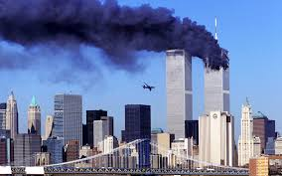
Segurança

Slide 34
Questões para revisão:
Identifique os cincos componentes de um sistema de comunicação de dados.
Qual a diferença entre modos de transmissão half-duplex e full-duplex?
Por que os padrões são importantes?
Quais os itens básicos necessários para a comunicação em uma rede de computadores?
Qual a diferença entre o hardware e o software?
Quem foi o embrião da internet?
Segundo Forouzan o que são redes de computadores?
Qual o protocolo criado em 1974, e utilizado até hoje nas redes de computadores?
O que é Trhoughput e Delay?
Quais os 3 critérios básicos de uma rede de computadores?
Quais os 3 tipos de comunicação existentes.

